Slide 1
Etnografía: el trabajo de campo

Slide 2
Del trabajo de campo tradicional
a la “frecuentación profunda”

Slide 3
Bronislaw Malinowski y la etnografía clásica

Slide 5
Claude Lévi-Strauss (1908-2009)

Slide 6
Fin de la etnografía clásica…??

Slide 7
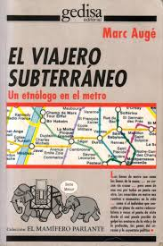
(1998)

Slide 8
(1997)

Slide 9
Capítulo: “Un etnólogo en Disneylandia”

Slide 10
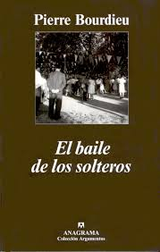
(2004)

Slide 11
(1991)

Slide 12
La antropología pos-exótica
Renato Rosaldo (1994)
-Concepto de “frecuentación profunda” (Ej.: Marc Augé,
Bruno Latour, Pierre Bourdieu, etc.)
George Marcus (1995)
-Concepto de “seguimiento” en lugar de “residencia”

Slide 13
Un problema de complejidad…
¿Qué sucede cuando tenemos que realizar una etnografía en diferentes lugares dentro de un mismo territorio?

Slide 14
EJEMPLO
“Devenires del turismo espiritual y el turismo religioso en el Departamento de Lavalleja (Uruguay): una etnografía multi-situada”. Tesis de Doctorado en Antropología Social, IDAES/UNSAM, Bs. As., Argentina.

Slide 16
De la etnografía tradicional a la
etnografía multi-situada

Slide 17
Etnografía “multi-situada”: concepto diseñado por George Marcus (1995)

Slide 18
Características
La etnografía multi-situada no tiene como objetivo una representación “holística” de los grupos estudiados.
No todos los lugares en donde se realiza la observación participante son abordados de la misma manera, ni con la misma intensidad.

Slide 19
La observación participante en la etnografía multi-situada
Marcus menciona distintas técnicas y tipos de presencia física en el trabajo de campo:
“seguir a las personas, seguir a los objetos, seguir el relato (histórico o turístico), seguir la biografía de uno o varios sujetos, seguir el conflicto, etc.”

Slide 20
La problemática de la distancia y la objetividad en las Ciencias Sociales y los estudios turísticos

Slide 21
Deconstruyendo “mitos”
-Siempre es necesaria una distancia mínima para lograr una “objetividad”.
-Para lograr la imparcialidad y neutralidad: evitar el involucramiento con el “Otro”.
-Mito-creencia: los métodos cuantitativos serían más neutros e imparciales, es decir, “objetivos”.

Slide 22
La “dialéctica de la observación antropológica”

Slide 23
(a) transformar lo exótico en familiar, y
(b) transformar lo familiar en exótico.

Slide 24
Familiarizarse con lo “exótico”

Slide 25
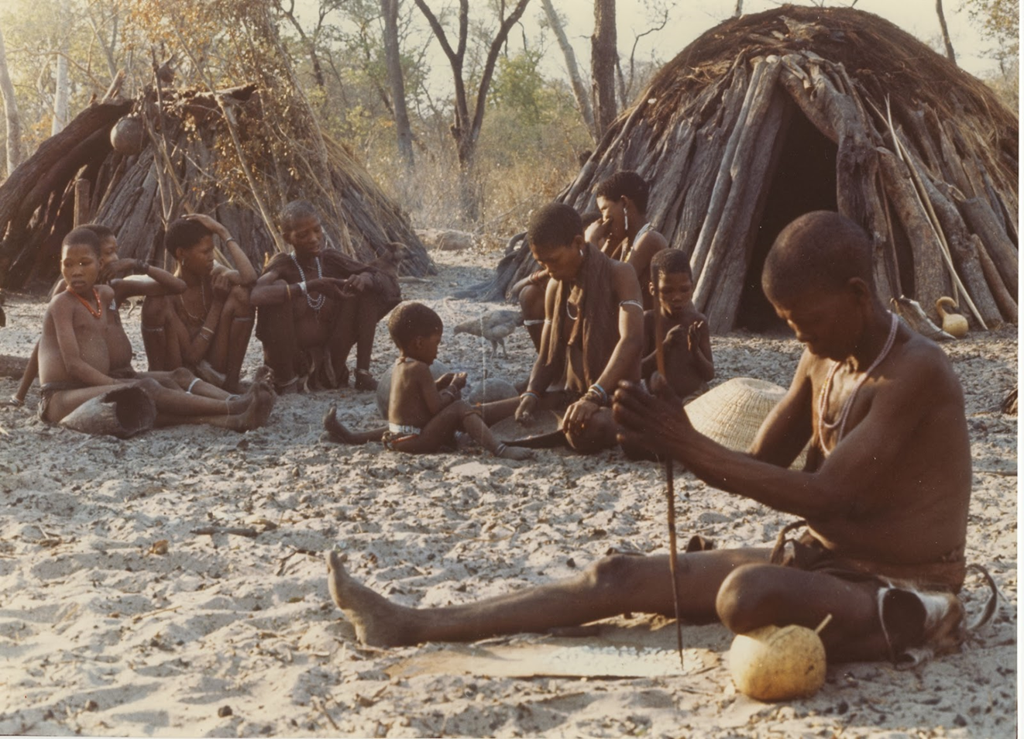

Slide 26
Exotizar “lo familiar”

Slide 30
¿Es “lo familiar” necesariamente lo conocido?

Slide 31
“Lo que siempre vemos puede ser familiar pero no necesariamente conocido, y lo que no vemos puede ser exótico, pero, hasta cierto punto, conocido.” (Velho, 1981:126)

Slide 32
EJEMPLOS

Slide 33
Treinta y Tres esqu. Artigas (ciudad de Salto)

Slide 35
Cuando lo exótico es, en cierta medida, “lo conocido”

Slide 36
Cangrejo de río

Slide 37
Conclusión
Relativizar el concepto de distancia
Siempre estamos presuponiendo familiaridades y exotismos como fuentes de conocimiento o desconocimiento

